Slide 1
Práce s tablety ve výuce

Slide 2
DĚTI A ICT
změna generace využívající technologie
  digitální neandrtálci x digitální domorodci
Generace X, Y, Z, síťová generace
Vzdělávací technologie 21. stol.
  Ing. Brdička, Ph.D – youtube

Slide 3
ZMĚNY VE VYUČOVACÍCH METODÁCH
instruktivní x konstruktivní metody
učení prožitkem
učení objevováním
převrácená třída (khan academy)
1 : 1

Slide 4
TABLETY VE VÝUCE

Slide 5
technologické výhody
Zařízení, které lze jednoduše ovládat, netrvá dlouho jeho spuštění, vypnutí, …
Jednoduchost operačního systému
Rychlá možnost obnovy systému
Snadná instalace aplikace bez časové náročnosti
Snadná přenositelnost i mimo prostory třídy

Slide 6
technologické nevýhody
Bez připojení k internetu je práce s tabletem omezená.
Učitelé se bojí pracovat se zařízeními, které umí žáci ovládat mnohem lépe.
Nepodporují multitasking.
Bez klávesnice může být psaní omezující.
Práce s jednou aplikací a nutnost složitého přepínání mezi aplikacemi

Slide 7
pedagogické výhody
Aktivita je z učitele přenášena přímo na žáka
Motivovanost pracovat s novými technologiemi a učit se prostřednictvím nich
Každý žák má vlastní zařízení a pracuje samostatně nebo ve skupině
Podpora aktivní práce žáka směrem ke konstruktivismu, badatelskému vyučování
Rychlá přístupnost k informacím

Slide 8
pedagogické nevýhody
Neexistence metodických a didaktických doporučení pro práci s tablety
Učitele nejsou připraveni na práci s tablety a hledají sami jejich využití
Učitelé začali dělat ty samé chyby, jako když se zaváděli počítače, pracují pouze s aplikacemi.
Neexistuje relevantní zdůvodnění, jestli práce s tablety je výhodnější než třeba práce s počítačem, či bez něj.

Slide 9
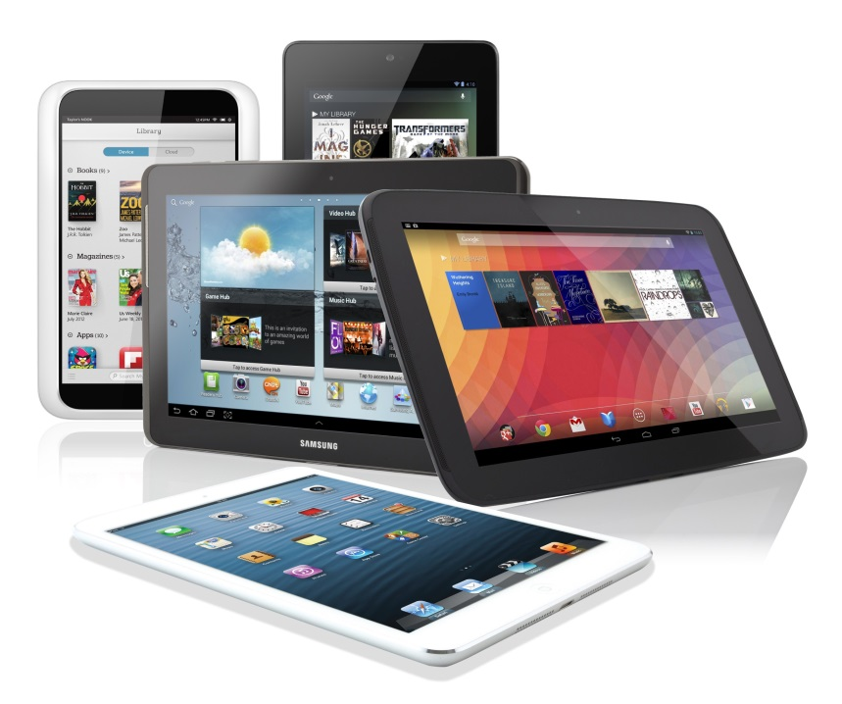
Dejte si pozor!
Kontrola nabité baterie
Připojení k internetu
Obdobné nastavení tabletů
Jeden tablet navíc

Slide 10
Možnosti práce s tablety ve výuce
Práce online
  vyhledávání informací
  applety
  Online materiály
práce s cloudovými aplikacemi
  sdílení informací
  kooperativní zpracování „projektu“
  pracovní materiál
Práce s aplikacemi
Produktivní práce s tablety
testování

Slide 11
Výuka v reálném čase
realtimeboard.com/
padlet.com/
bubbl.us/
Sdílené soubory prostřednictvím cloudových technologií, resp. úložišť:
  Office 365 (ODKAZ: http://1url.cz/USbR)
  Evernote.com

Slide 12
Dejte si pozor…
Technika přetlačila rozumné využití !
Zařízení může zahrnout žáky daleko větším množstvím informací !
Učitelé nejsou odborníky v tvorbě výukových materiálu !
Učitelé spíše než na obsah výuky a její výstupy se zaměřovali na využití všech možností, které nová technologie poskytuje !
Výuka s interaktivními technologiemi může, ale nemusí být pro žáky skutečně interaktivní
Záleží na didaktických dovednostech učitele a je pouze na něm, do jaké míry umožní zapojení studentů do práce s ní, a do jaké míry bude výuka skutečně interaktivní

